Slide 1
Проектирование пользовательских интерфейсов
по направлению 09.03.01 Информатика и вычислительная техника
Образовательная программа (профиль) «Веб-технологии»
Проектирование пользовательских интерфейсов
Контроль знаний (Задание 7.3)
Студент: Хужоков Аскер Жамболатович, группа 241-3210
Преподаватели Пухова Е.А. Натур В.В.
2025

Slide 2
Вопрос 31 Что такое тепловая карта интерфейса? Как она учитывается при проектировании дизайна интерфейса информационной системы?
Вопрос 75 На каком этапе проектирования использования веб-сервиса важны мысли, эмоции, страхи и ожидания пользователя. Анализ, исследование и результат
Вопрос 78 Цветовое решение сайтов с учётом аномалий цветового восприятия. Доступность Веб-контента WCAG
Хужоков Аскер Жамболатович, гр 241-3210 ППИ Контроль знаний

Slide 3
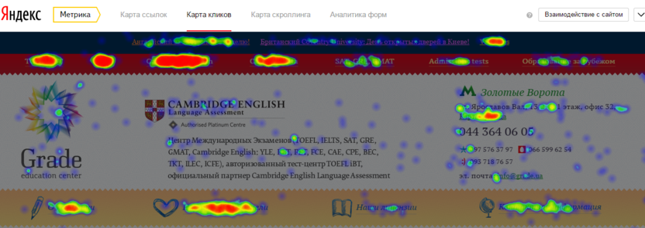
Вопрос 31 Что такое тепловая карта интерфейса?
Тепловая карта сайта – это инструмент для аналитики, который с помощью цветовой палитры рассказывает о поведении пользователя. Это очень простой и эффективный способ восприятия такого вида информации.
Хужоков Аскер Жамболатович, гр 241-3210 ППИ Контроль знаний

Slide 4
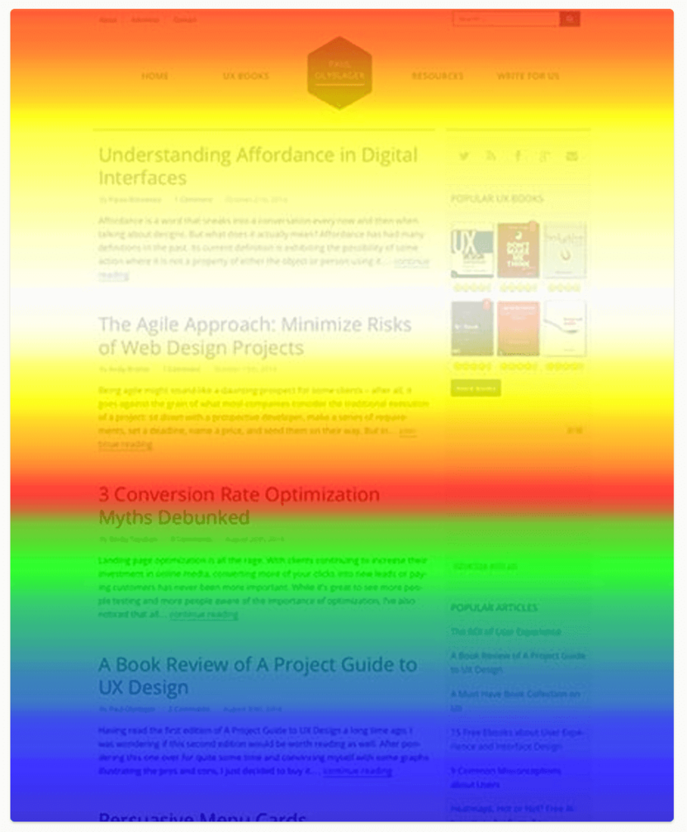
Вопрос 31 Что такое тепловая карта интерфейса?
Карта скорллинга – инструмент, который показывает глубину прокрутки страницы. С его помощью вы можете:
Узнать оптимальную длину страницы вашего сайта
Определить место размещения баннеров и кнопок
Понять дочитывают ли пользователи длинные текста до конца
Выбрать между пагинацией и бесконечной прокруткой
Данные пункты напрямую влияют на расположение блоков в проектируемом интерфейсе.
Хужоков Аскер Жамболатович, гр 241-3210 ППИ Контроль знаний

Slide 5
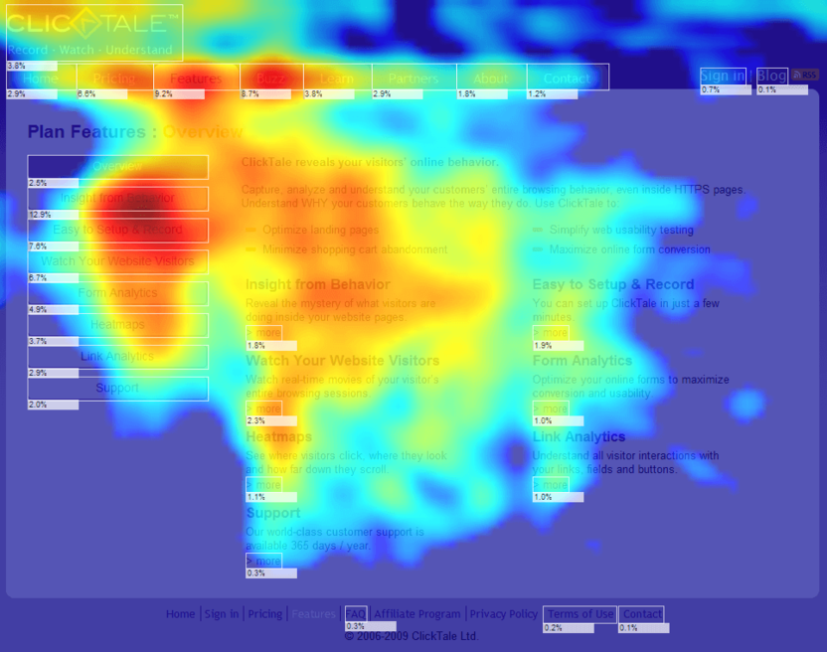
Вопрос 31 Что такое тепловая карта интерфейса?
Карта активности мыши – выделяет области, на которые пользователь наводит курсор. Это позволяет увидеть какая информация интересует посетителей страницы.
Однако это не самый точный способ для вычисления метрики о том, что важнее всего для пользователя, так как пользователь не всегда наводит курсор на ту информацию, которую изучает.
Таким образом с помощью этой карты так же можно понять, где лучше всего располагать элементы на странице, но есть более точный способ
Хужоков Аскер Жамболатович, гр 241-3210 ППИ Контроль знаний

Slide 6
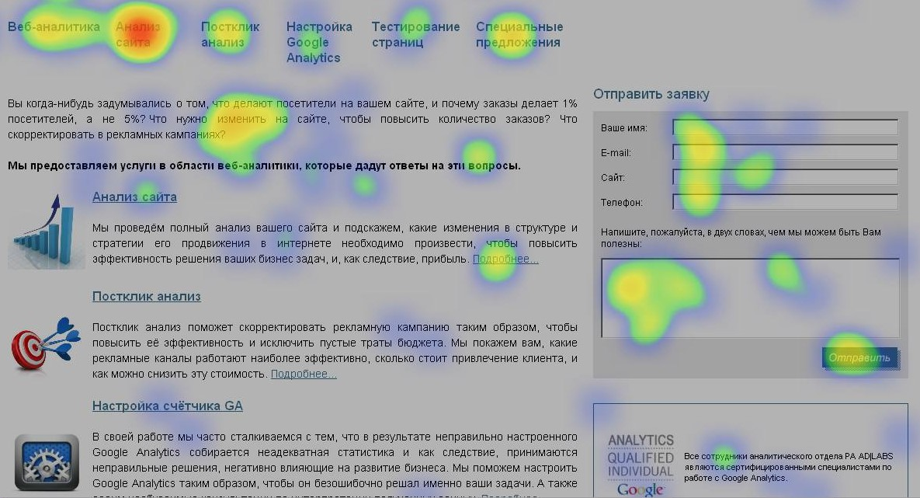
Вопрос 31 Что такое тепловая карта интерфейса?
Карта кликов – выделяет области, на которые пользователь нажимает мышью. Это позволяет увидеть, что интересует пользователя и отследить его перемещения на другие страницы. Понять, как часто переходят по каким-либо ссылкам на сайте
Данный вид тепловой карты наиболее важный после карты скроллинга, так как он более точный, чем карта активности мыши пользователя и широко используется для определения лучшего расположения блоков на сайте.
Хужоков Аскер Жамболатович, гр 241-3210 ППИ Контроль знаний

Slide 7
Вопрос 31 Что такое тепловая карта интерфейса?
Вывод - тепловые карты это важно! Используйте подходящую для ваших целей тепловую карту
Хужоков Аскер Жамболатович, гр 241-3210 ППИ Контроль знаний

Slide 8

Вопрос 75 На каком этапе проектирования использования Веб-сервиса важны мысли, эмоции, страхи и ожидания пользователя
Эмоции пользователя наиболее важны на следующих этапах проектирования использования веб-сервиса:
Исследование
Анализ
Именно эти этапы больше всего влияют на итоговый интерфейс Веб-сервиса.
Хужоков Аскер Жамболатович, гр 241-3210 ППИ Контроль знаний

Slide 9
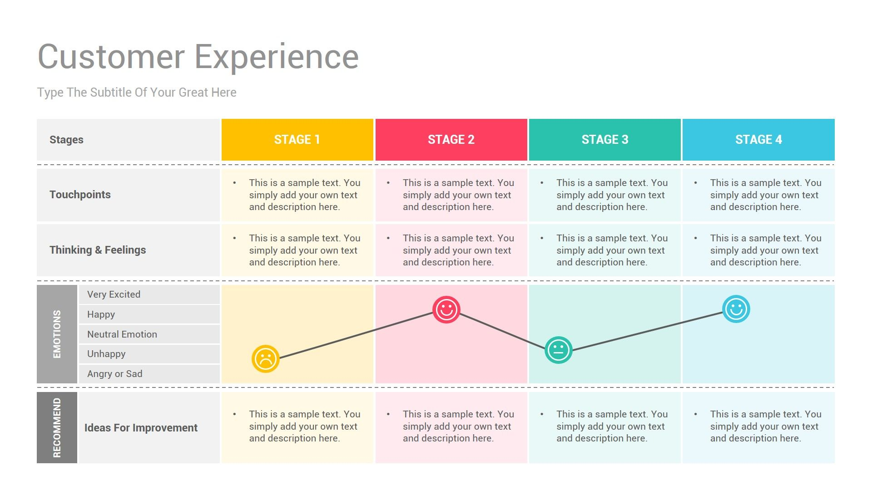
Вопрос 75 На каком этапе проектирования использования Веб-сервиса важны мысли, эмоции, страхи и ожидания пользователя
Для того, чтобы понять, что чувствует пользователь во время использования веб-сервиса, необходимо делать следующее:
Проводить глубинные интервью
Составить Customer Journey Map
Карта эмпатии
Это поможет понять слабые и сильные стороны Веб-сервиса.
Хужоков Аскер Жамболатович, гр 241-3210 ППИ Контроль знаний

Slide 10
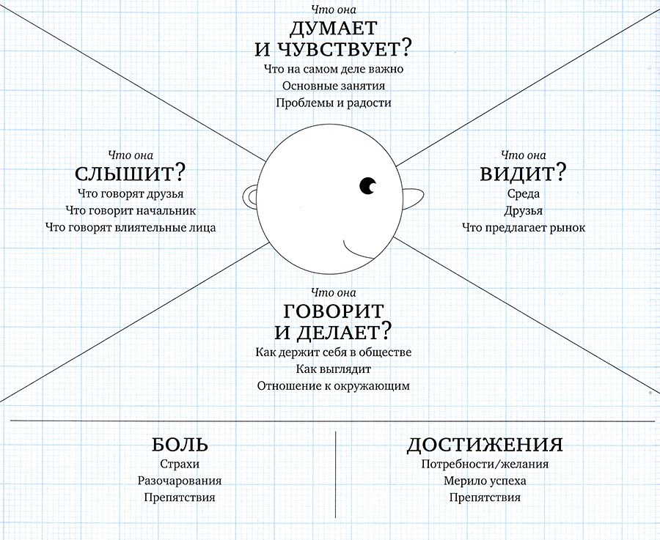
Вопрос 75 На каком этапе проектирования использования Веб-сервиса важны мысли, эмоции, страхи и ожидания пользователя
Карта эмпатии
Хужоков Аскер Жамболатович, гр 241-3210 ППИ Контроль знаний

Slide 11
Вопрос 75 На каком этапе проектирования использования Веб-сервиса важны мысли, эмоции, страхи и ожидания пользователя
Вывод - анализ эмоций это очень важный и хороший инструмент, для построения действительного удобного интерфейса
Хужоков Аскер Жамболатович, гр 241-3210 ППИ Контроль знаний

Slide 12
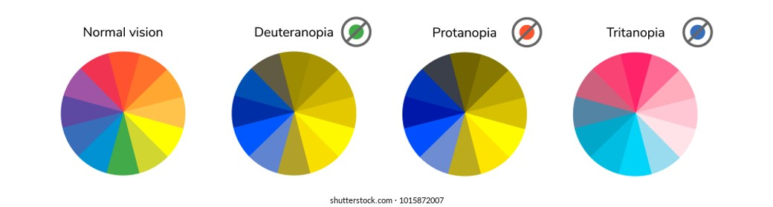
Вопрос 78 Цветовое решение сайтов с учётом аномалий цветового восприятия. Доступность Веб-контента WCAG
Почему цвета это очень важно ? По некоторым данным, тем или иным нарушением цветового восприятия страдает до 10% людей.
Хужоков Аскер Жамболатович, гр 241-3210 ППИ Контроль знаний

Slide 13

Вопрос 78 Цветовое решение сайтов с учётом аномалий цветового восприятия. Доступность Веб-контента WCAG
Как выбрать цвета с учётом этих перечисленных аномалий?
WCAG – набор технических стандартов, разработанных для обеспечения доступности веб-контента.
Хужоков Аскер Жамболатович, гр 241-3210 ППИ Контроль знаний

Slide 14
Вопрос 78 Цветовое решение сайтов с учётом аномалий цветового восприятия. Доступность Веб-контента WCAG
Самые важные правила доступного веб-сервиса:
Цвет не должен быть единственным визуальным средством передачи информации.
Соблюдение требований к минимальному уровню контрастности между текстом и фоном
Хужоков Аскер Жамболатович, гр 241-3210 ППИ Контроль знаний

Slide 15
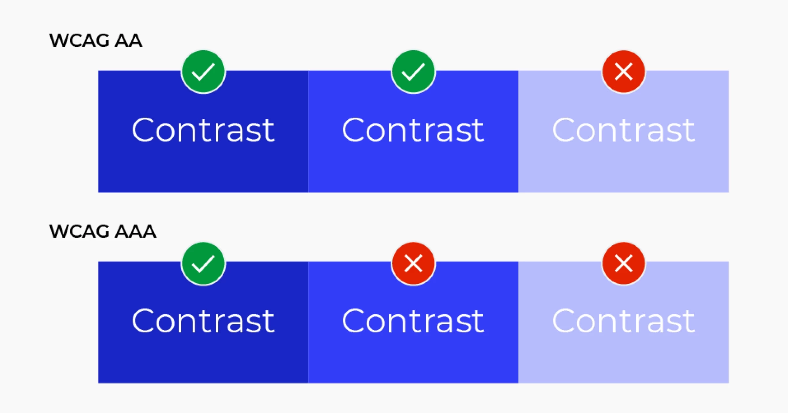
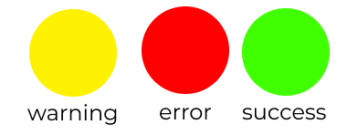

Вопрос 78 Цветовое решение сайтов с учётом аномалий цветового восприятия. Доступность Веб-контента WCAG
Плохо
Хорошо
Хужоков Аскер Жамболатович, гр 241-3210 ППИ Контроль знаний

Slide 16
Вопрос 78 Цветовое решение сайтов с учётом аномалий цветового восприятия. Доступность Веб-контента WCAG
Вывод – если вы хотите, чтобы сайт был доступным, соблюдайте WCAG.
Хужоков Аскер Жамболатович, гр 241-3210 ППИ Контроль знаний

Slide 17
С п а с и б о з а в н и м а н и е !
Проектирование пользовательских интерфейсов
Контроль знаний
Студент: Хужоков Аскер Жамболатович, группа 241-3210
Преподаватели Пухова Е.А. Натур В.В.
2025

